Slide 1

Муниципальное дошкольное образовательное автономное учреждение
«Детский сад № 99 комбинированного вида «Домовенок» г. Орска»
Консультация для воспитателей
Тема:
«Создание условий для ознакомления дошкольников с миром профессий в игровой деятельности»
Выполнила воспитатель: Саушева Е.В.

Slide 2
Трудолюбие – одно из главных качество личности, которое помогает не только в ее развитии, но и необходим в течении жизни. Считают, что труд – это основа жизни, т. к. он связан с семьей, ведением хозяйства и профессиями, поэтому ребенок с младшего возраста должен уважать труд и ценить работников различных видов труда.

Slide 3
Ознакомление дошкольников с миром профессий – важный этап в процессе профессионального самоопределения личности. Именно в это время происходит активная социализация детей, накапливаются представления о мире профессий.

Slide 4
Когда ребенка знакомить с профессиями?
Начинать рассказывать некоторые отличия одной профессии от другой можно уже с полутора - двухлетнего возраста малыша. Но, преследуя благие намерения.

Slide 5
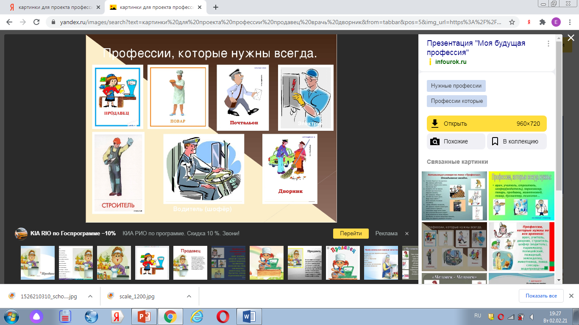
Первыми в списке будут профессии, с представителями которых дети встречаются достаточно часто – продавцы, водители общественного транспорта, дворники, врачи, милиционеры.

Slide 6
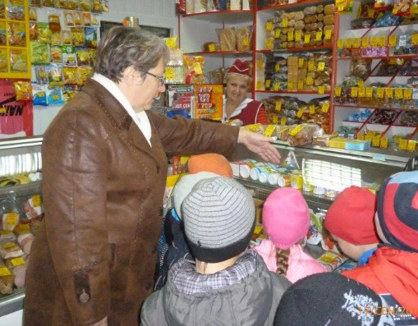
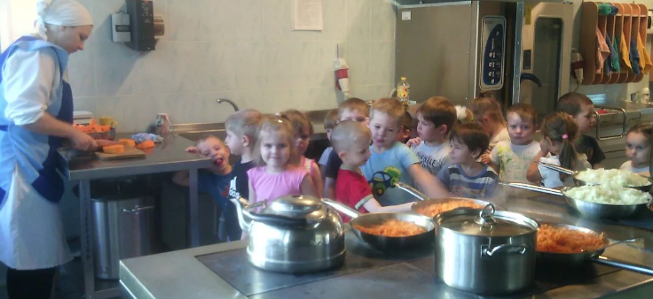
Как познакомить ребенка с профессиями?
1.Походы на рабочие места и экскурсии:
Магазин, столовая, пожарная часть.

Slide 7
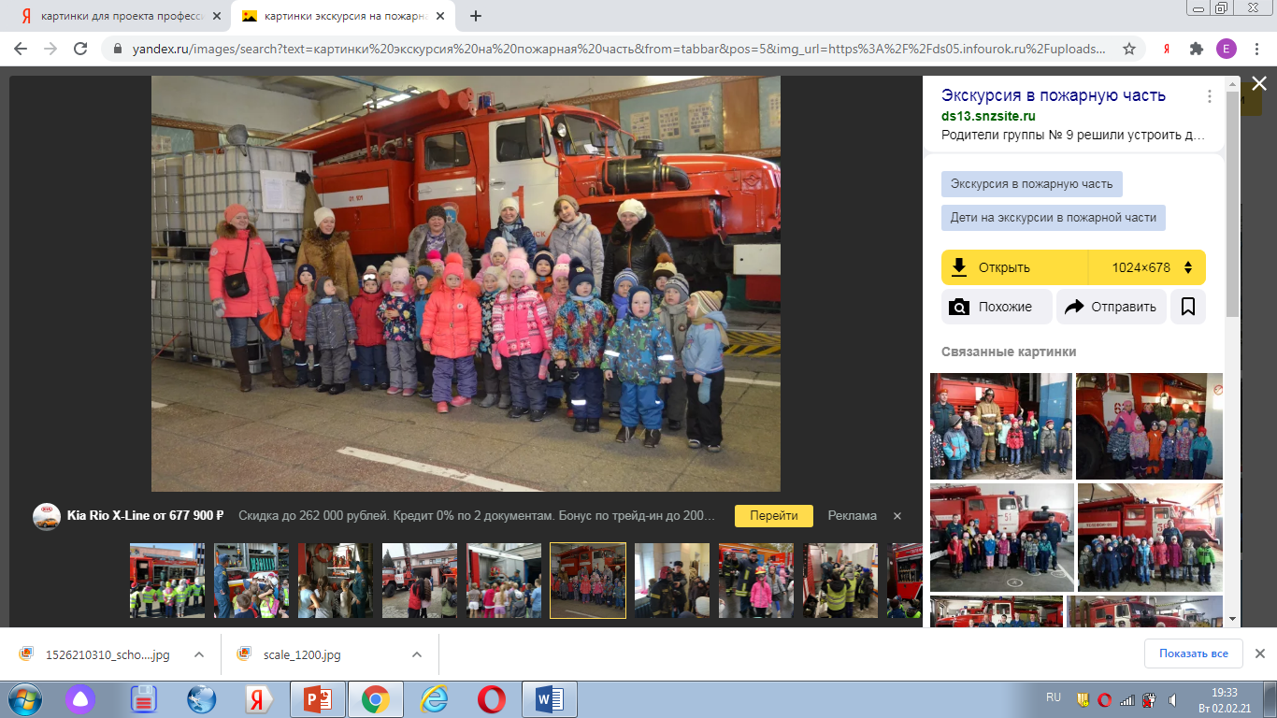
Экскурсия в пожарную часть

Slide 8
Чтение книг
Читая произведение и показывая иллюстрацию, можно доступно объяснить ребенку, кто такой пограничник, почтальон или механик. Кроме стихов, можно использовать загадки о профессиях, рассказы.

Slide 9

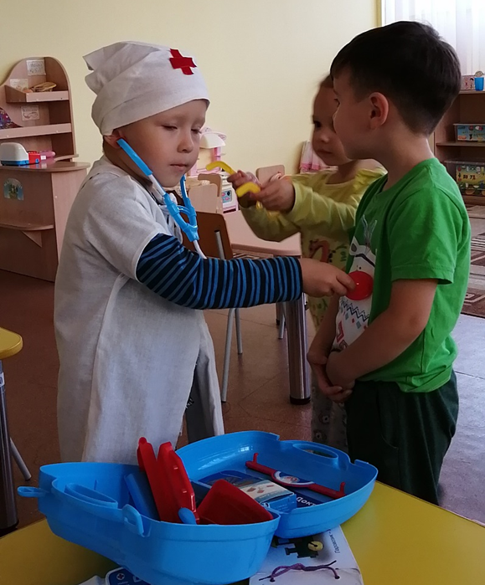
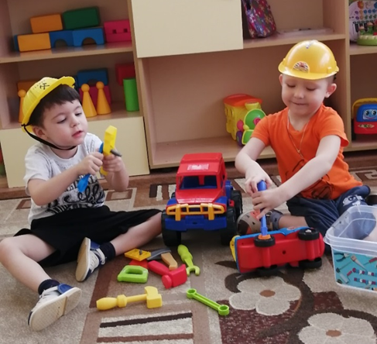
Ролевые игры
Еще один способ описать малышу взрослый мир профессий
Для этого необходимо предоставить вспомогательную атрибутику:

Slide 10
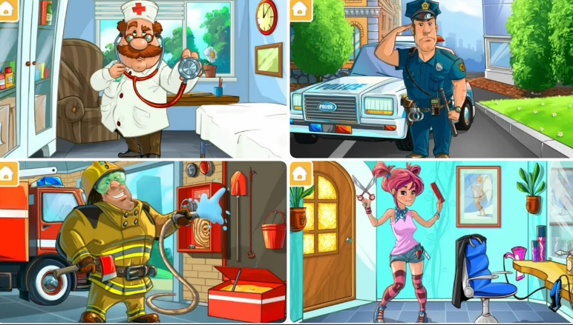
Мультфильмы и специальные видеоролики

Slide 11
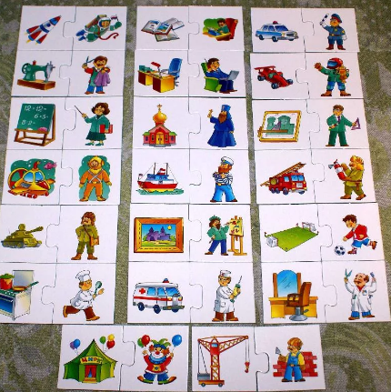
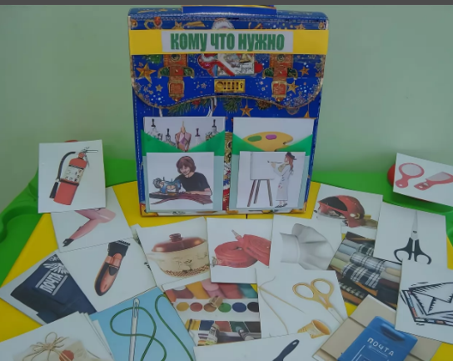
Дидактический материал: детям о профессиях

Slide 12
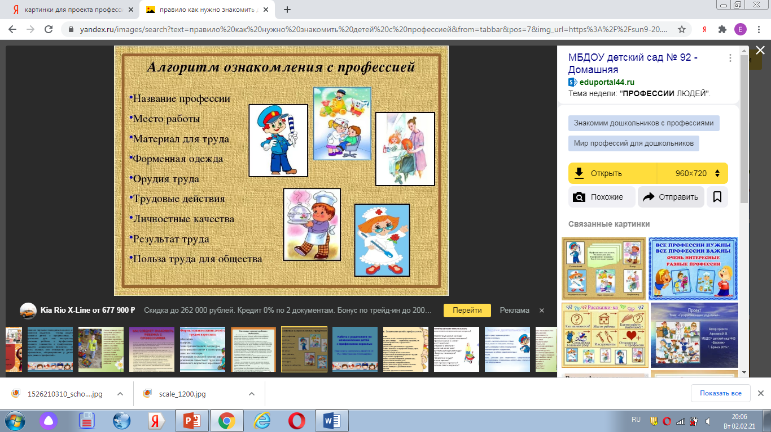

Slide 13
Обучайте малышей играя!
Спасибо за внимание!

